Slide 1
Gyroskopický efekt
Spracoval Jakub Jambrich
Január 2013

Slide 2
Obsah
Princíp činnosti
Teória a rovnice
Praktické využitie
Realizácia zotrvačníka

Slide 3
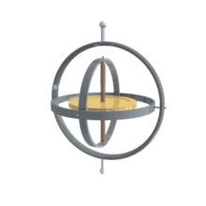
Gyroskop - princíp
Využíva zákon zachovania momentu hybnosti
Os otáčania gyroskopu sa snaží nevychýliť sa z pôvodnej osi
Používa sa na priestorovú stabilizáciu rôznych technických zariadení
Notes:
Gyroskop je zariadenie ktoré využíva zákon zachovania momentu hybnosti. Ktorého princíp vysvetlím neskôr. Os otáčania sa nevychíli zo svojho smeru ako môžte vidieť na obrázku vľavo nech toto zariadenie akokoľvek vytáčame a natáčame rotor (to je ta zlatá časť) ostáva nehybná vzhľadom na zem. gyroskopický efekt sa prejavuje ale len pri vyšších rýchlosťach natoľko aby sme to mohli mi pozorovať. Ak by sme nejakým spôsobom boli schopný uchytiť do ruky len samotný rotor a chceli by sme ho natočiť museli by sme prekonať silu ktorá ho drží v pôvodnej polohe. O jeho využití poviem neskôr.

Slide 4
Teória
Hybnosť
„p” je hybnosť „m” je hmotnosť a „v” je rýchlosť
Moment hybnosti
„r” je polohový vektor a „p” je hybnosť
Notes:
Hybnosť je vektorová fyzikálna veličina, ktorá charakterizuje pohybový účinok hmotnosti. Závisí na hmotnosti aj rýchlosti telesa. Moment hybnosti telesa je fyzikálna veličina vyjadrujúca mieru jeho rotačného pohybu vzhľadom k danému vzťažnému bodu toto je oficiálna definícia no a tak jednoduhšie povedané je to vlastne to , že ak si zvolím pevný bod ľubovoľne v priestore no a okolo tohto bodu sa po kružnici pohybuje hmotný bod konštantnou rýchlosťou. Tento vzťah medzi tým hmotným bodom a tým pevným bodom vyjadruje fyzikálna veličina moment hybnosti a vieme ju vypočítať zo vzťahu (2.)

Slide 5
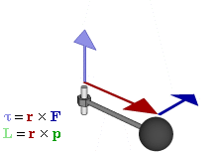
Teória
Zákon zachovania momentu hybnosti:
V izolovanej sústave sa moment hybnosti s časom nemení
Notes:
No a teraz keď už vieme čo je moment hybnosti tak si môžeme povedať že platí jeden veľmi jednoduchý zákon ktorý sa volá Zákon zachovania momentu hybnosti (pozri hore) to znamená že v aplikácii na našu problematiku ktorou je gyroskop môžme povedať že keby sa gyroskop ktorý tvorý vlastne „množina hmotných bodov“ nachádzal v skutočne izolovanej sústave tak by sa točil až do konca sveta, lenže mi iste vieme že taký gyroskop je spomaľovaný alebo lepšie povedané brzdený trením v mieste upevnenia , preto ak nechceme aby nam onedlho zastal musíme ho neprestajne roztáčať. Ako? Odpoveť je jednoduchá predsa motorom. No a teraz si poviete že dobre že motorom ale ako ten motroa rotor spojíme a atď... Odpoveď je tu ešte jednoduchšia... Neviem. Viem že by som takúto podstatnú vec mal vedieť ale ju neviem, tak dúfam že toto mi odpustíte.

Slide 6
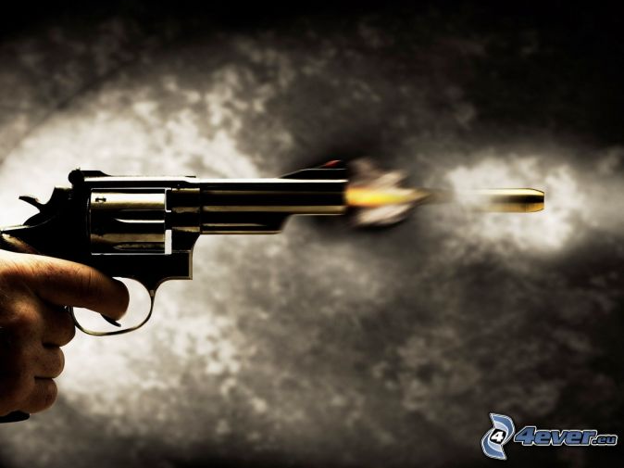
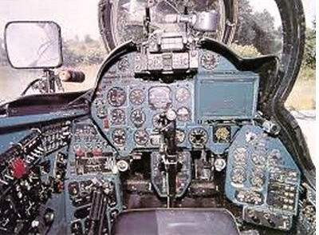
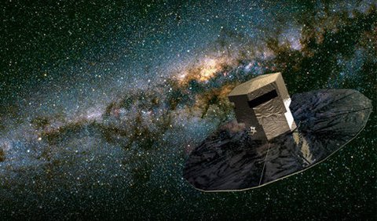
Využitie 1.
Balistika
Letecká technika
kozmická technika
Notes:
Ku balistike snáď poviem len toľko že všetky streli ktoré vám zídu na um počnúc šípmi a končiac raketami stredného doletu sú rozrotovávané aby bol väčší problém s ich vychýlením z dráhy napr. Prostredníctvom vetra.
napísal som síce „ letecká technika“ ale zahŕňa to tentora aj napr. Tanky, buldozéry atď. Tam ide vlastne o g-senzory ktoré vytvárajú (u lietadiel) umelý horizont a u ostatných predmetov niečo čo sa princípom veľmi podobá na umelý horizont no volá sa to inak. No a v kozmickej technike viem o sonde, ktorá vďaka najcitlivejším senzorom dokázala zmerať zakrivenie časopriestoru ktoré spôsobilo gravitačné pole zeme.

Slide 7
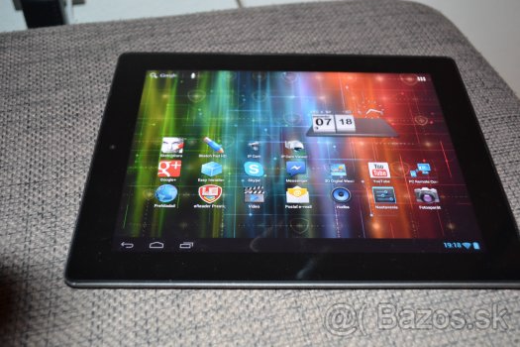
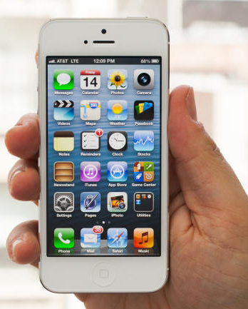
Využitie 2.
Zábavná technika tablet, smartphone
Notes:
Ďalším nie až tak praktickým využitím sú gyroskopické senzory z tabletoch a smartphonoch tieto slúžia na zábavu a aj vďaka ním beží množstvo aplikácii ktoré by sa bez gyroskopických senzorov nedali použiť.

Slide 8
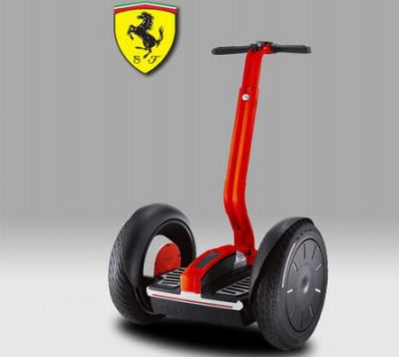
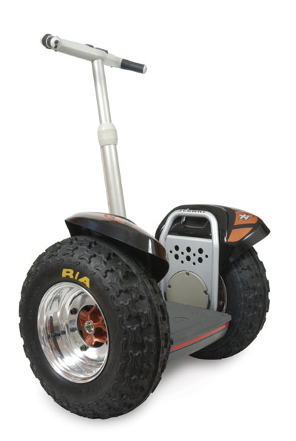
Využitie 3. - Segway
Notes:
Tu môžete vidieť známe vozítka segway vpravo je terénna verzia a vpravo je špeciálna verzia ferrari, ktorá je jedným z mnoha dôkazov že ľudia sú ochotný zaplatiť aj 4000EUR niekedy hoc len za farbu.

Slide 9
Niečo o Segway
Tri gyroskopy udávajúce rovinu
Celý systém riadi výkonný počítač, ktorý vyrovnáva zariadenie 100-krát za senkundu
Celý systém si patentoval Dean Kamen
http://www.youtube.com/watch?v=XG3XutQ9Lqw
http://www.youtube.com/watch?v=pmLLGYn9Fo8
Notes:
O segwayi viem toho rozprávať vskutku veľa takže to tu všetko nepíšem no a podstata je vlastne zachytená v tých troch vetách hore.

Slide 10
Moja realizácia
Ako som to robil.......
....... Z tohto som bral inšpiráciu
http://www.youtube.com/watch?v=6v6MsjgQc4k
Notes:
No a tu je vlastne taká vec ktorá sa síce nadá považovať na gyroskop no perfektne sa na nej dá samotný efekt demonštrovať je to vlastne pol tucta diskov z harddisku z počítača pripevnených k rotoru z harddisku stator tohto motora je šrúbami pripevnený k dnu podmisky pod kvetináč. Pomocou vysokorýchlostnej brúsky dremel za použitia mekkého gumového hrotu roztočím harddisky a demonštrujem gyroskopický efekt.

Slide 11
Zdroje
http://www.bornrich.com/entry/ferrari-segway-pt-i2-nothing-new-except-the-price-tag/
http://consumerism.umwblogs.org/2010/04/20/the-segway-and-you-revised-post/
http://obrazky.4ever.sk/technika/zbrane/vystrel-154676
http://sk.wikipedia.org/wiki/Hybnosť
http://cs.wikipedia.org/wiki/Zákon_zachování_momentu_hybnosti
http://cs.wikipedia.org/wiki/Moment_hybnosti
Dionýz Iľkovič: Fyzika

Slide 12
Ďakujem vám za pozornosť!

